Slide 1
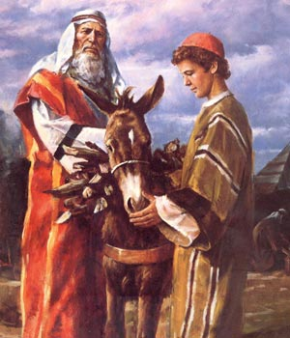
Osim magarca, koga to slika prikazuje?
Abraham i Izak

Slide 2
Izak
U 31
Prepiši naslov u bilježnicu!

Slide 3
crtić

Slide 4
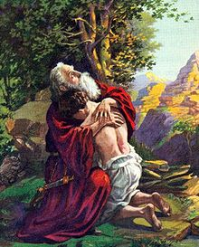
Prepiši, a tabelu upotpuni izjavama:
Izak
U događaju "žrtvovanja Izaka"… | Bog | Abraham | Izak | ja
… je htio:
… je(sam) spoznao (uvidio):
Notes:
upisuj u bijela polja! (bežična tipkovnica je za to najbolja!)

Slide 5
U tom događaju "žrtvovanja Izaka"… | Bog | Abraham | Izak | ja
… je htio:
… je(sam) spoznao (naučio):
Prepiši tabelu i upotpuni je izjavama:
Notes:
ovo je primjer kako se to može…

